Slide 1
SESIÓN
09
PROCESO RUP
UNIDAD DE APRENDIZAJE 3 – UA3
Introducción a la Orientación a Objetos
Fases RUP
Flujos de Trabajo RUP

Slide 2
/ INTRODUCCIÓN
RUP es un enfoque sólido en el desarrollo de software, ya que proporciona una estructura bien definida y adaptable; sin embargo, puede resultar complejo de implementar en proyectos pequeños o con equipos menos experimentados.
Entonces, durante esta sesión:
Conocerás en qué consiste el enfoque de Orientación a Objetos.
Aprenderás a identificar los elementos que conforman el marco de desarrollo de software denominado Proceso Unificado Racional (RUP) y sus fases.
Aprenderás cuándo se debe implementar los Flujos de Trabajo RUP en el desarrollo de software.

Slide 3
/ INTRODUCCIÓN A LA ORIENTACIÓN A OBJETOS

Slide 4
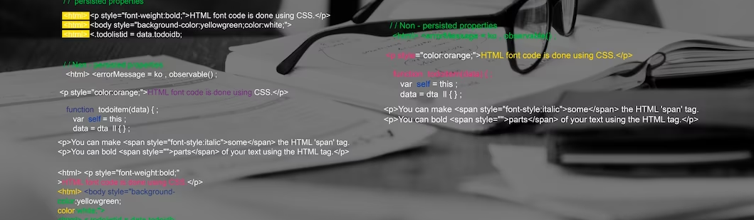
/ INTRODUCCIÓN A LA ORIENTACIÓN A OBJETOS
ENFOQUE ORIENTADO A OBJETOS
Se basa en la organización y estructuración de datos y funciones en entidades llamadas “objetos”. Es un paradigma muy utilizado y esencial en el mundo de la programación.
Principales componentes:
Objetos | Clases | Encapsulación | Herencia | Polimorfismo
Notes:
La OOP facilita la colaboración entre equipos y hace que el código sea más reutilizable y extensible.

Slide 5
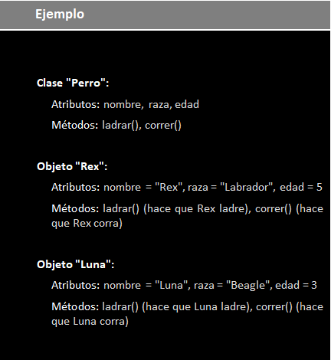
/ INTRODUCCIÓN A LA ORIENTACIÓN A OBJETOS
OBJETOS
Un objeto es una entidad individual que representa una instancia de una clase. Contiene atributos y métodos:
Atributos: Son las propiedades o características del objeto (color, tamaño, forma, cantidad, etc.)
Son variables dentro del objeto y cada objeto puede tener valores diferentes para estos atributos.
Métodos: Funciones o comportamientos que puede realizar el objeto.
Pueden modificar los atributos del objeto, realizar cálculos, o interactuar con otros objetos.
Notes:
Cada uno de estos objetos tiene sus propias características y puede realizar las acciones definidas en la clase “Perro”. Si invocamos el método “ladrar()” en el objeto “Rex”, esto podría desencadenar un sonido de ladrido específico para Rex. Lo mismo para Luna, pero con sus propias características.

Slide 6
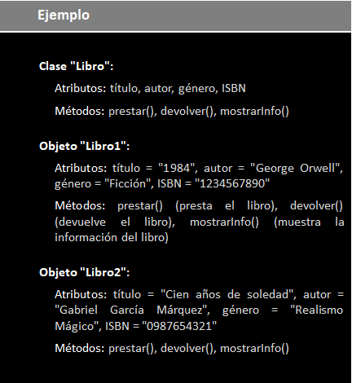
/ INTRODUCCIÓN A LA ORIENTACIÓN A OBJETOS
CLASES
Una clase es como una plantilla o un plano que define la estructura y el comportamiento de los objetos. Contiene la definición de los atributos y métodos que tendrán los objetos creados a partir de ella.
Atributos de Clase: Son las características o propiedades que tendrán los objetos de esa clase.
Pueden representar cosas como tamaño, color, peso, etc.
Métodos de Clase: Son las acciones o funciones que pueden realizar los objetos de esa clase.
Permiten manipular los atributos del objeto o interactuar con otros objetos.
Notes:
Cada objeto “Libro” es una instancia de la clase “Libro” y tiene sus propios valores para los atributos definidos en la clase. Además, cada objeto puede ejecutar los métodos definidos en la clase.

Slide 7
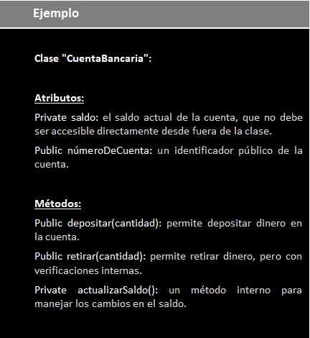
/ INTRODUCCIÓN A LA ORIENTACIÓN A OBJETOS
ENCAPSULACIÓN
Proceso de ocultar los detalles internos de un objeto y exponer solo lo que es necesario para interactuar con ese objeto. Se trata de proteger la información sensible y limitar el acceso a ciertas partes del objeto.
Modificadores de acceso para acceder a los atributos y métodos de una clase:
Public: Accesible desde cualquier parte del código.
Private: Accesible solo dentro de la clase en la que se encuentra.
Protected: Accesible dentro de la clase y sus clases derivadas.
Notes:
La encapsulación proporciona una capa de seguridad y control en la programación orientada a objetos. Al ocultar los detalles internos y exponer solo los métodos necesarios, facilita la interacción con los objetos y minimiza la posibilidad de uso indebido o errores.

Slide 8
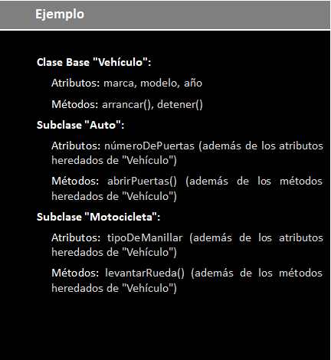
/ INTRODUCCIÓN A LA ORIENTACIÓN A OBJETOS
HERENCIA
Permite que una clase (clase derivada o subclase) herede atributos y métodos de otra clase (clase base o superclase).
La subclase contiene todas las características de la clase base, además de sus propias características únicas.
Promueve la reutilización del código y establece una relación jerárquica entre las clases. Tipos de Herencia:
Simple: Una subclase hereda de una sola clase base.
Múltiple: Una subclase hereda de más de una clase base (no es compatible en todos los lenguajes de programación).
Notes:
Permite una estructura jerárquica y lógica que refleja las relaciones reales entre diferentes entidades.
Los objetos creados a partir de las subclases “Auto” y “Motocicleta” tendrán acceso a los atributos y métodos de la clase base “Vehículo”, así como a sus propios atributos y métodos únicos.

Slide 9
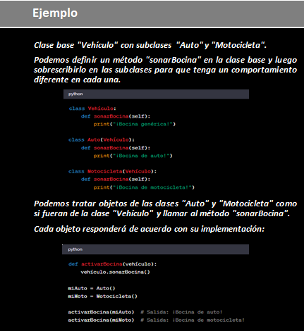
/ INTRODUCCIÓN A LA ORIENTACIÓN A OBJETOS
POLIMORFISMO
Permite que objetos de diferentes clases sean tratados como objetos de una clase común (una misma interfaz puede ser utilizada para representar diferentes tipos de datos). Esto proporciona una gran flexibilidad y permite escribir código más limpio y reutilizable.
Hay dos tipos principales de polimorfismo:
Polimorfismo de Subtipos: Se refiere a la capacidad de diferentes objetos de responder de manera única a la misma llamada de método.
Polimorfismo Paramétrico: Se refiere a la capacidad de escribir código que pueda manejar diferentes tipos de datos.
Notes:
Polimorfismo de Subtipos (o Polimorfismo en Tiempo de Ejecución).
Polimorfismo Paramétrico (o Polimorfismo en Tiempo de Compilación).

Slide 10

/ INTRODUCCIÓN A LA ORIENTACIÓN A OBJETOS
ANÁLISIS ORIENTADO A OBJETOS (OOA)
Objetivo: Entender el problema y definir los requisitos del sistema.
Reconocer las entidades importantes (objetos) y sus relaciones.
Describir las características (atributos) y comportamientos (métodos) de cada objeto.
Crear modelos, como diagramas de clases o de casos de uso, que representan la estructura y funcionalidad del sistema.
Detallar los requisitos funcionales y no funcionales del sistema.

Slide 11

/ INTRODUCCIÓN A LA ORIENTACIÓN A OBJETOS
DISEÑO ORIENTADO A OBJETOS (OOD)
Objetivo: Traducir los requisitos en una estructura de clases e interfaces que puedan ser implementadas.
Crear la estructura de clases, incluyendo relaciones como herencia, composición y asociación.
Definir cómo se comunicarán las diferentes partes del sistema.
Planificar la estructura global del sistema, como la división en capas o módulos.
Desarrollar los algoritmos y métodos necesarios para cumplir con los requisitos.

Slide 12

/ INTRODUCCIÓN A LA ORIENTACIÓN A OBJETOS
OOAD SISTEMA DE BIBLIOTECA (ejemplo)
Análisis:
Identificar entidades como Libro, Usuario, Préstamo, etc.
Definir sus atributos y métodos, como título, autor, registrarse, pedir préstamo, etc.
Modelar los casos de uso y requisitos.
Diseño:
Diseñar clases para Libro, Usuario, Préstamo, etc.
Establecer relaciones, como la composición entre Usuario y Préstamo.
Diseñar interfaces para la interacción entre clases y planificar la arquitectura del sistema.

Slide 13
/ FASES RUP

Slide 14

/ FASES RUP
RATIONAL UNIFIED PROCESS (RUP)
Es un marco de desarrollo de software que proporciona una metodología estructurada y disciplinada para asignar tareas y responsabilidades en un proyecto.
Es una forma iterativa e incremental de desarrollo, lo que significa que el proyecto se divide en pequeños fragmentos y se desarrolla a lo largo de varias iteraciones.
Aspectos clave de RUP:
Fases | Iteraciones
Disciplinas | Artefactos
Roles | Enfoque OO

Slide 15
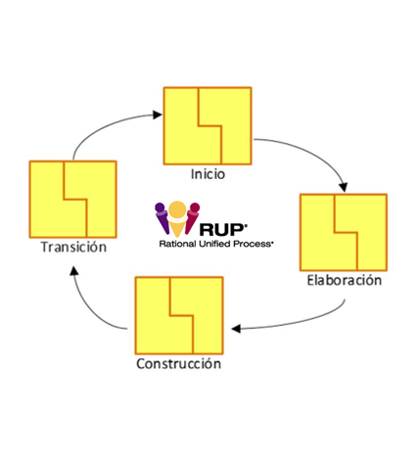
/ FASES RUP
FASES RUP
La naturaleza iterativa e incremental de RUP lo hace adaptable y robusto, especialmente para proyectos complejos.
Sin embargo, requiere una planificación y gestión cuidadosas para asegurar que cada fase se lleve a cabo de manera eficiente y efectiva.
Cada fase tiene un enfoque y objetivos específicos, lo que ayuda a asegurar que el proyecto avance de manera ordenada y metódica:
1. Inicio | 3. Construcción
2. Elaboración | 4. Transición

Slide 16

/ FASES RUP
FASES RUP - INICIO
Esta fase establece la visión del proyecto, define el alcance, identifica los principales riesgos y desarrolla un plan de negocios.
También se identifican los stakeholders y se establecen las métricas y criterios de éxito.
Ejemplo: Si tuvieras que desarrollar un Sistema de gestión para una biblioteca universitaria; en la fase de inicio, definirías la necesidad del sistema (facilitar el préstamo y seguimiento de libros), identificarías los principales riesgos (integración con sistemas existentes) y elaborarías un plan de negocios inicial.

Slide 17

/ FASES RUP
FASES RUP - ELABORACIÓN
Esta fase se centra en comprender los requisitos del sistema en detalle y en desarrollar una arquitectura sólida y estable.
Los riesgos identificados en la fase de inicio se analizan más a fondo, y se inician los esfuerzos para mitigarlos.
Ejemplo: Continuando con el sistema de gestión de la biblioteca, en la elaboración, realizarías un análisis en profundidad de los requisitos (gestión de usuarios, catálogo de libros, préstamos, devoluciones) y desarrollarías una arquitectura básica que permita la integración con otros sistemas universitarios.

Slide 18

/ FASES RUP
FASES RUP - CONSTRUCCIÓN
Esta fase implica la implementación del sistema. Se codifica, prueba y documenta el producto en esta etapa.
La construcción puede dividirse en varias iteraciones, y cada iteración entrega una versión incrementada y más completa del sistema.
Ejemplo: En la fase de construcción del sistema de gestión de la biblioteca, programarías las funcionalidades (registro de usuarios, búsqueda de libros, procesamiento de préstamos), realizarías pruebas para asegurar que todo funcione correctamente y documentarías los procedimientos y el código.

Slide 19

/ FASES RUP
FASES RUP - TRANSICIÓN
Esta fase es el paso final antes de la entrega del producto. Incluye la resolución de cualquier defecto restante, la preparación de la documentación final y la formación de los usuarios finales.
La meta es asegurar que el sistema esté listo para ser desplegado y utilizado.
Ejemplo: Para el sistema de gestión de la biblioteca, la transición implicaría la formación del personal de la biblioteca en el uso del sistema, la finalización de toda la documentación necesaria (manuales de usuario, guías técnicas) y la realización de pruebas finales para asegurar que todo esté listo para su lanzamiento.

Slide 20
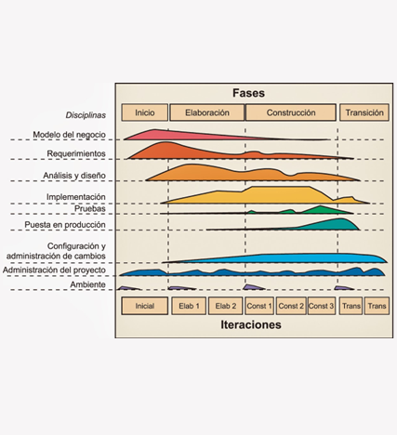
/ FASES RUP
DISCIPLINAS RUP
Las disciplinas en RUP ofrecen una estructura detallada y cohesiva para todas las actividades involucradas en el desarrollo de software.
Permiten un enfoque claro y dirigido en cada etapa del proyecto, asegurando que todas las áreas clave se aborden de manera sistemática.
Requisitos | Gestión de la configuración y cambios
Análisis y diseño
Implementación | Gestión de proyecto
Pruebas | Gestión de ambiente
Despliegue

Slide 21
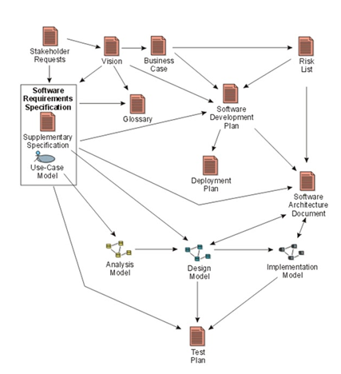
/ FASES RUP
ARTEFACTOS RUP
Ofrecen una estructura sólida para documentar y rastrear todos los aspectos de un proyecto de software. Facilitan la comunicación, la colaboración y la calidad en todo el proceso de desarrollo.
Documento de visión | Código fuente
Modelo de Casos de Uso | Plan de Pruebas
Especificación de Requisitos | Documentación del Usuario
Modelo de Análisis y Diseño | Informes de Estado y Seguimiento

Slide 22
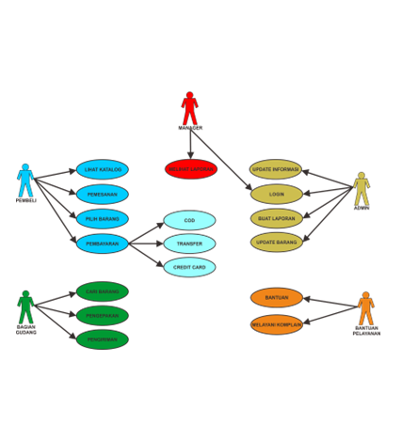
/ FASES RUP
ARTEFACTOS RUP [1/2]
Documento de Visión
Define la visión y el alcance del proyecto, identificando los principales stakeholders y sus necesidades.
Modelo de Casos de Uso
Representa las interacciones entre el sistema y los actores externos, detallando los casos de uso.
Especificación de Requisitos
Documenta los requisitos funcionales y no funcionales del sistema.
Modelo de Análisis y Diseño
Contiene diagramas que representan la arquitectura y diseño del sistema.

Slide 23

/ FASES RUP
ARTEFACTOS RUP [2/2]
Código Fuente
El código programado del sistema, estructurado y documentado.
Plan de Pruebas
Define los objetivos, enfoque, recursos y programación de las actividades de prueba.
Documentación del Usuario
Manuales, guías y material de formación para ayudar a los usuarios finales en el uso del sistema.
Informes de Estado y Seguimiento
Informes que muestran el progreso, los problemas y los riesgos del proyecto.

Slide 24
/ FLUJOS DE TRABAJO RUP

Slide 25
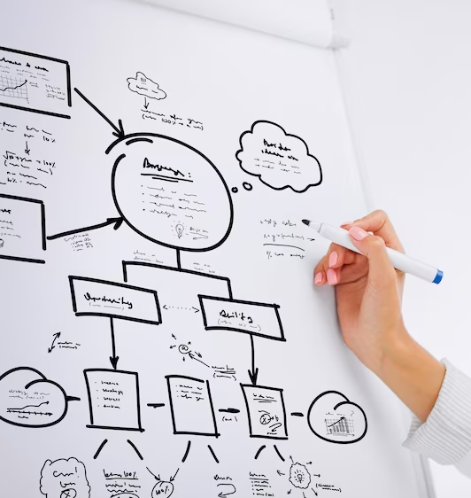
/ FLUJOS DE TRABAJO RUP
FLUJOS DE TRABAJO
Describen la secuencia organizada y las interacciones de las actividades que se realizan durante el desarrollo del proyecto.
Son el “cómo” del proceso, definiendo cómo las tareas se llevan a cabo y cómo los artefactos se crean y modifican.
Se encuentran en las distintas disciplinas RUP y representan las tareas que deben realizarse para producir los artefactos necesarios en cada etapa del proyecto.
Se dividen en dos categorías principales:
Flujos de Trabajo Centrales
Flujos de Trabajo de Soporte
Notes:
Se pueden ver como una serie de pasos a seguir en una disciplina específica para lograr un objetivo concreto.

Slide 26

/ FLUJOS DE TRABAJO RUP
FT CENTRALES - REQUISITOS
Objetivo: Identificar y documentar las necesidades y restricciones del sistema.
Actividades Principales:
Determinar quiénes están interesados en el proyecto y cuáles son sus necesidades.
Recopilar y documentar los requisitos funcionales y no funcionales.
Verificar que los requisitos sean correctos, completos y coherentes.
Mantener los requisitos actualizados y gestionar cambios.

Slide 27
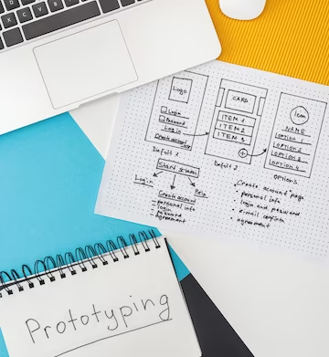
/ FLUJOS DE TRABAJO RUP
FT CENTRALES – ANÁLISIS Y DISEÑO
Objetivo: Modelar y diseñar el sistema.
Actividades Principales:
Representar los requisitos en un formato más técnico, como diagramas UML.
Establecer la estructura general del sistema y las relaciones entre componentes.
Definir cómo interactuarán las diferentes partes del sistema.
Revisar y ajustar el diseño para asegurar que cumpla con los requisitos.

Slide 28

/ FLUJOS DE TRABAJO RUP
FT CENTRALES – IMPLEMENTACIÓN
Objetivo: Codificar, construir y probar el sistema.
Actividades Principales:
Escribir el código fuente según el diseño.
Transformar el código fuente en un programa ejecutable.
Verificar que cada componente individual funcione correctamente.
Combinar las partes individuales en un sistema coherente.

Slide 29

/ FLUJOS DE TRABAJO RUP
FT CENTRALES – PRUEBAS
Objetivo: Validar y verificar el sistema.
Actividades Principales:
Crear pruebas específicas para validar los requisitos.
Verificar que los componentes interactúan correctamente.
Probar el sistema en su totalidad en un entorno que simule la operación real.
Registrar los resultados, incluyendo fallos y éxitos.

Slide 30

/ FLUJOS DE TRABAJO RUP
FT CENTRALES – DESPLIEGUE
Objetivo: Entregar y distribuir el producto a los usuarios.
Actividades Principales:
Organizar los recursos necesarios para el lanzamiento.
Poner el sistema a disposición de los usuarios finales.
Proporcionar formación y apoyo a los usuarios.
Proveer soporte y actualizaciones según sea necesario.

Slide 31

/ FLUJOS DE TRABAJO RUP
FT DE SOPORTE – GESTIÓN DE CONFIGURACIÓN Y CAMBIOS
Objetivo: Mantener la integridad del producto, gestionar versiones y manejar cambios.
Actividades Principales:
Registrar y gestionar diferentes versiones del producto.
Evaluar, aprobar y realizar cambios en el producto.
Asegurar que todos los componentes están en su lugar y funcionan correctamente.
Verificar que se estén siguiendo los procesos y políticas adecuados.

Slide 32

/ FLUJOS DE TRABAJO RUP
FT DE SOPORTE – GESTIÓN DE PROYECTO
Objetivo: Planificar, rastrear y controlar el desarrollo del proyecto.
Actividades Principales:
Definir los objetivos, alcance y limitaciones del proyecto.
Crear un plan detallado, incluyendo cronograma, recursos y presupuesto.
Seguir el progreso, identificar desviaciones y tomar medidas correctivas.
Identificar, analizar y gestionar riesgos potenciales.

Slide 33

/ FLUJOS DE TRABAJO RUP
FT DE SOPORTE – GESTIÓN DE AMBIENTE
Objetivo: Definir y mantener el entorno de desarrollo, herramientas y procesos.
Actividades Principales:
Escoger las herramientas adecuadas para desarrollar y gestionar el proyecto.
Preparar el entorno donde se desarrollará el producto, incluyendo servidores, bases de datos y otras tecnologías.
Establecer los procesos y métodos a seguir durante el proyecto.
Proporcionar apoyo técnico y recursos a los miembros del equipo.

Slide 34
/ CONCLUSIONES
RUP ofrece un marco metodológico completo que integra aspectos esenciales como requisitos, diseño, implementación, pruebas y despliegue, respaldados por flujos de trabajo centrales y de soporte.
RUP es altamente adaptable a las necesidades del proyecto, permitiendo una personalización en función de la complejidad, el tamaño, los recursos y los objetivos del proyecto.
Mediante la promoción de prácticas como el control de versiones, la gestión de cambios, y la comunicación clara entre los stakeholders, RUP promueve la calidad del producto y la colaboración efectiva entre los miembros del equipo.
La aplicación de conceptos como clases, objetos, encapsulación, herencia y polimorfismo en RUP refleja un enfoque orientado a objetos que se centra en la reutilización, la modularidad y la eficiencia, facilitando el desarrollo y el mantenimiento de sistemas complejos.

Slide 35
/ BIBLIOGRAFÍA
Kruchten, P. (2003). The Rational Unified Process: An Introduction (3ra edición). Addison-Wesley Professional.
Jacobson, I., Christerson, M., Jonsson, P., & Övergaard, G. (1992). Object-Oriented Software Engineering: A Use Case Driven Approach. Addison-Wesley.
Martin, R. C., & Martin, M. (2002). Agile Software Development: Principles, Patterns, and Practices. Prentice Hall.
Booch, G., Jacobson, I., & Rumbaugh, J. (n.d.). The Unified Modeling Language User Guide. URL: http://www.informit.com/store/unified-modeling-language-user-guide-9780201571684

